Slide 1
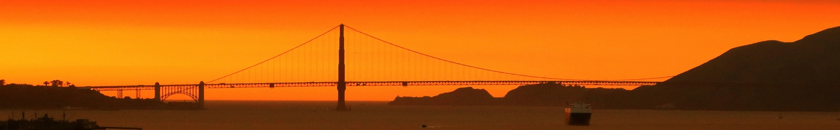
Der Weg zu Gott - die drei Positionen…

Slide 2
Begegne Gott und entdecke, wie du Ihn durch Jesus Christus finden kannst:
Öffne Ihm Dein Herz und vertraue seinen Aussagen und Verheissungen in seinem Wort,
der Bibel.
So kannst Gottes Liebe durch Jesus Christus erfahren und erleben, wie Er dich mit seinem göttlichen Frieden und Leben erfüllen kann.

Slide 3

Meine Bestimmung: Leben mit Gott!
Am Anfang war Gott.

Slide 4


Alles Leben kommt von Gott
Gott schuf das Universum, die Welt und....

Slide 5

Wo komme ich her?
… Gott schuf uns Menschen.

Slide 6
Wozu lebe ich?
Wir Menschen sind dazu bestimmt, um in einer Beziehung und in Gemeinschaft mit Gott zu leben.

Slide 7
Wohin gehe ich?
Himmel / Paradies
Unsere Bestimmung ist ewiges Leben bei Gott.

Slide 8

Die Gemeinschaft mit Gott haben wir verloren.
Himmel / Paradies
Sünde
Tod / Hölle
Weil Sünde unsere Beziehung mit Gott zerstört hat, haben wir die Gemeinschaft mit Gott verloren.

Slide 9
Sünde ist das Problem.
Himmel / Paradies
Sünde
Tod / Hölle
Sünde ist Leben ohne Gott und …
→
Sünden sind die Folge eines Lebens ohne Beziehung zu Gott

Slide 10
In der Bibel steht:
Wir alle haben gesündigt und haben Gottes Herrlichkeit verloren.
Römer 3.23

Slide 11
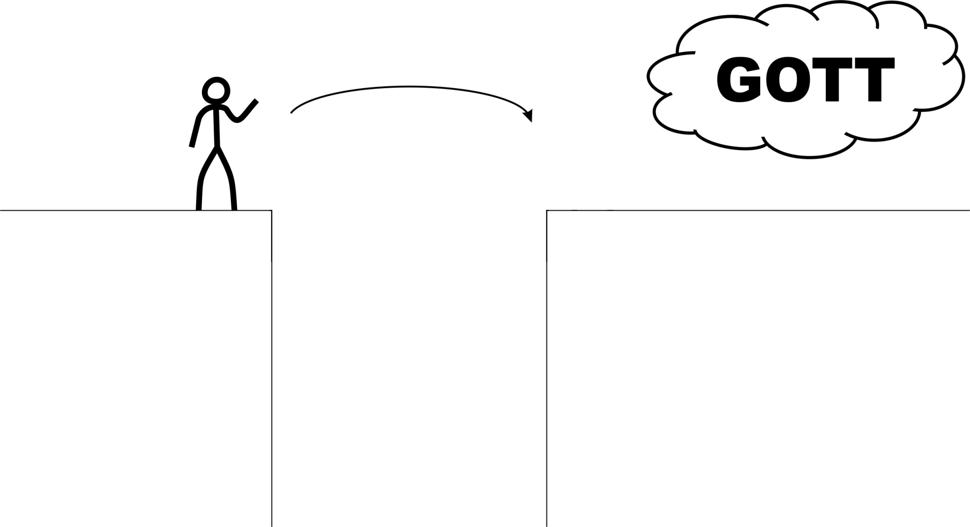
Menschen versuchen Gott zu finden…
Himmel / Paradies
Sünde
Tod / Hölle
…aber wie finden wir den Weg zu Gott?

Slide 12
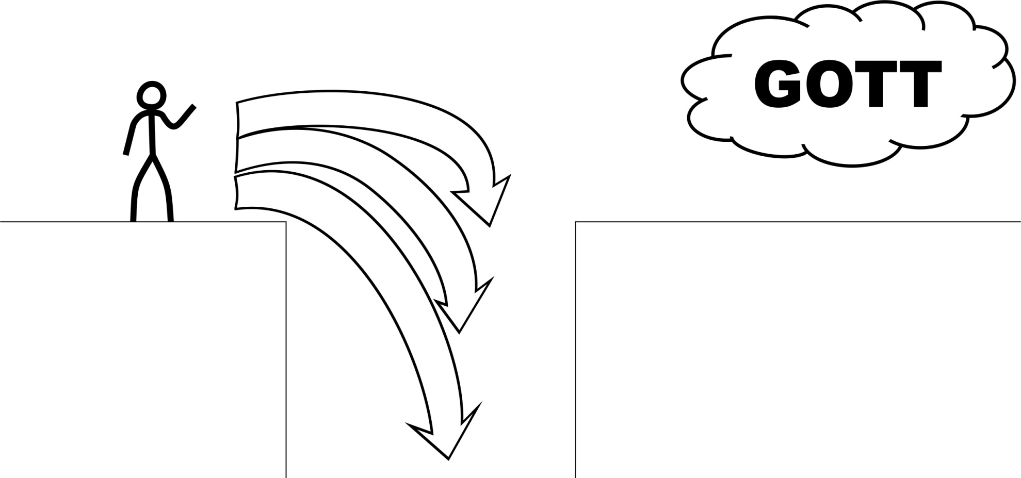
Doch ist es nicht so?
Himmel / Paradies
Egal was wir versuchen zu tun:

Slide 13
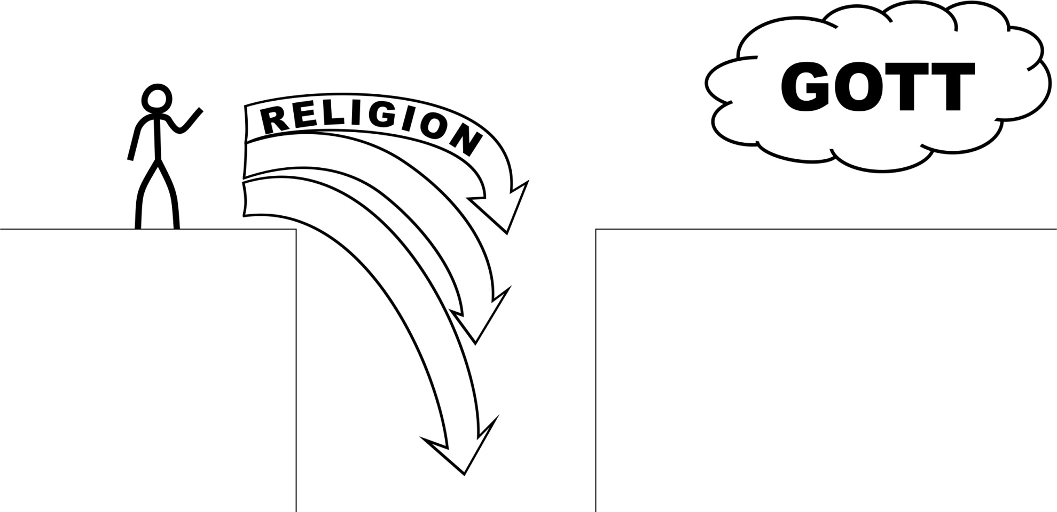
Wir können Gott nicht durch Religion finden.
Himmel / Paradies
Ob beten, meditieren, in die Kirche, die Moschee oder den Tempel gehen und alles für unseren Glauben tun;

Slide 14
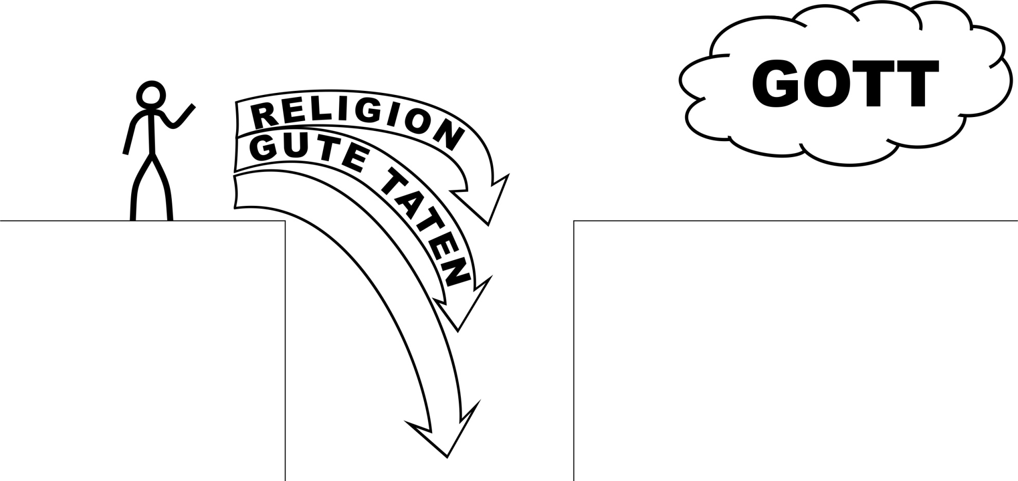
Wir können Gott nicht durch Gute Taten finden…
Himmel / Paradies
indem wir versuchen Gutes zu tun und andern helfen;

Slide 15
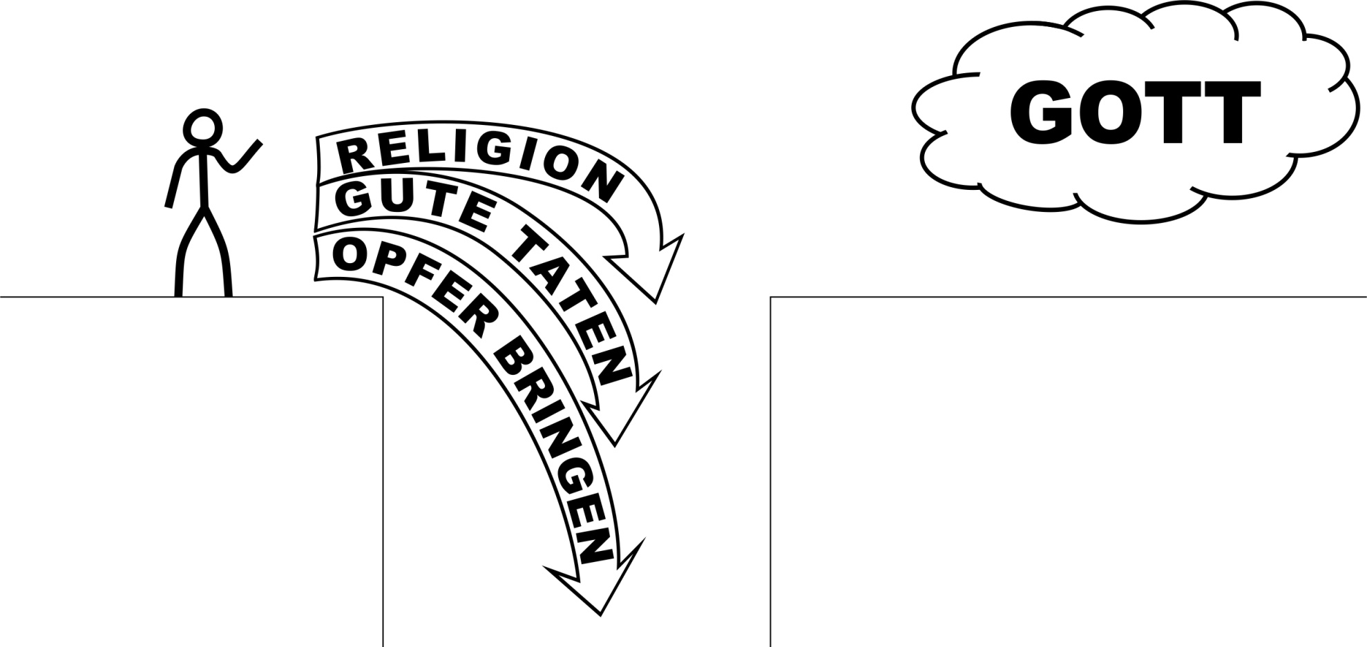
Wir können Gott nicht durch Opfer bringen finden
Himmel / Paradies
… indem wir fasten, Opfer bringen, Entbehrungen auf uns nehmen oder auf Dinge verzichten.

Slide 16

Egal was wir tun, wir können Gott nicht finden.
Himmel / Paradies
Sünde
Tod / Hölle
Wir bleiben trotz all unseren Bemühungen getrennt von Gott. Sünde trennt uns Menschen von Gott.

Slide 17
Wie hat Gott unser Problem der Sünde gelöst?
Himmel / Paradies
Sünde
Tod / Hölle
Wenn wir es nicht zu Gott schaffen; was dann?

Slide 18
In der Bibel steht:
Die Auswirkung von Sünde ist der Tod; doch Gottes Gnadengeschenk ist das ewige Leben in Jesus
Christus, unserem Herrn.
Römer 6.23

Slide 19
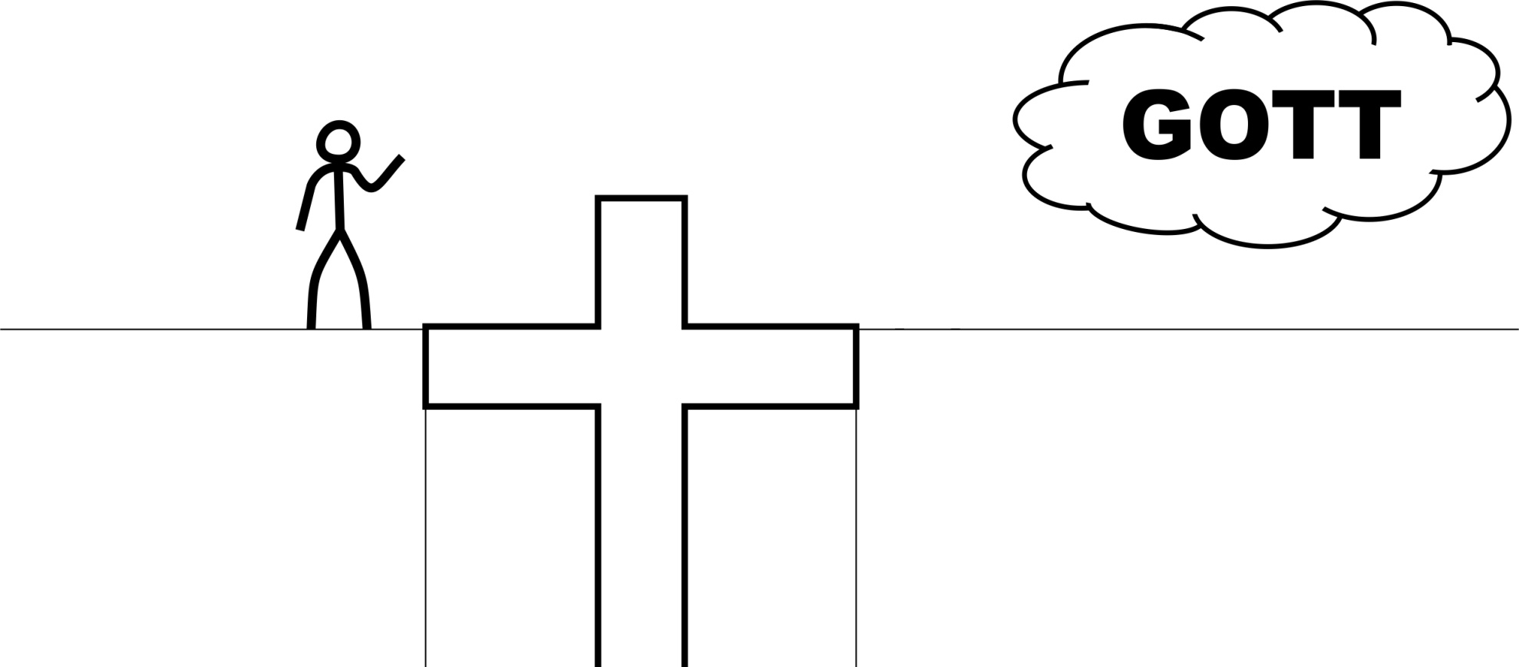

Weil Gott uns liebt, kam er zu uns.
JESUS CHRISTUS
Himmel / Paradies
Sünde / Tod / Hölle
Da wir es nicht zu Gott schaffen, kam Gott zu uns. Gott wurde Mensch: Er kam in Jesus Christus zu uns.

Slide 20
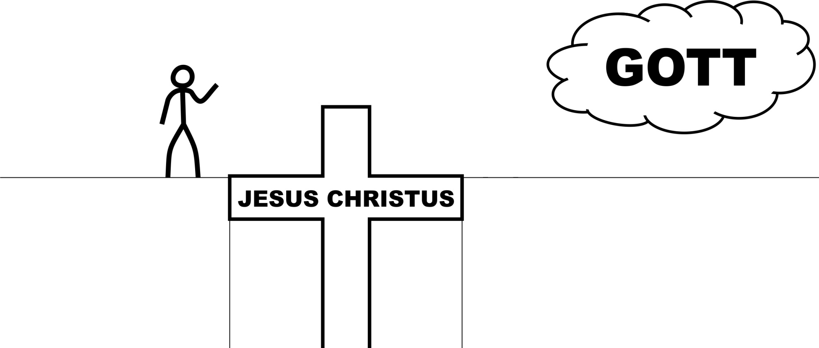
Jesus starb für unsere Sünden:
Himmel / Paradies
Sünde / Tod / Hölle
Jesus starb am Kreuz für unsere Sünden, Schmerzen, Krankheiten und Gebundenheiten.

Slide 21
Jesus überwand die Kluft der Sünde:
Himmel / Paradies
Sünde / Tod / Hölle
Jesus opferte sich am Kreuz für uns und nahm alles Trennende auf sich und ebnete uns den Weg zu Gott.

Slide 22
In der Bibel steht:
Gott hat seine Liebe zu uns dadurch bewiesen, dass
Christus für uns starb, als wir noch Sünder waren.
Römer 5.8

Slide 23

Der Weg zu Gott ist frei:
JESUS CHRISTUS
Himmel / Paradies
Sünde / Tod / Hölle
Jesus ist auferstanden. Er will uns ein neues Leben schenken: Wir sollen in Gemeinschaft mit Gott leben.

Slide 24
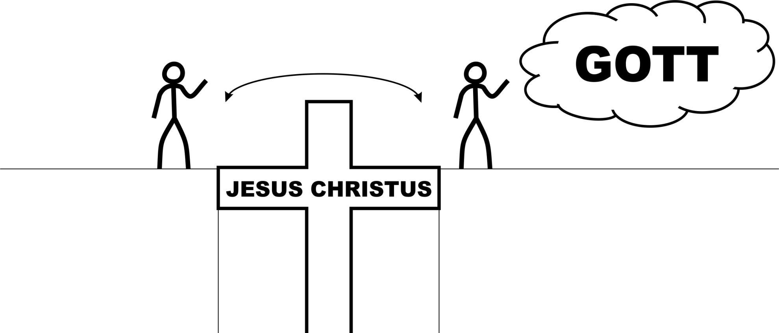
Vergebung öffnet uns den Weg zu Gott:
JESUS CHRISTUS
Himmel / Paradies
Sünde / Tod / Hölle
Alles Trennende ist durch Jesu Vergebung überwunden.
Jesus schenkt ewiges Leben und Gemeinschaft mit Gott.

Slide 25
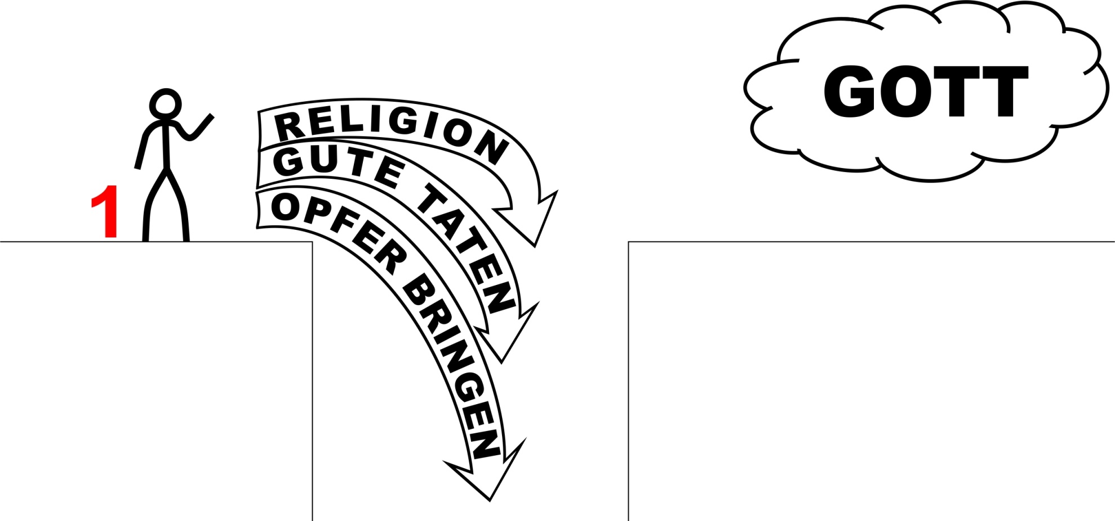

Die Diagnose: Man kann auf Position 1 sein…
Himmel / Paradies
Sünde / Tod / Hölle
1 Man denkt:
«Gott ist für mich in weit weg, egal was ich tue…»

Slide 26
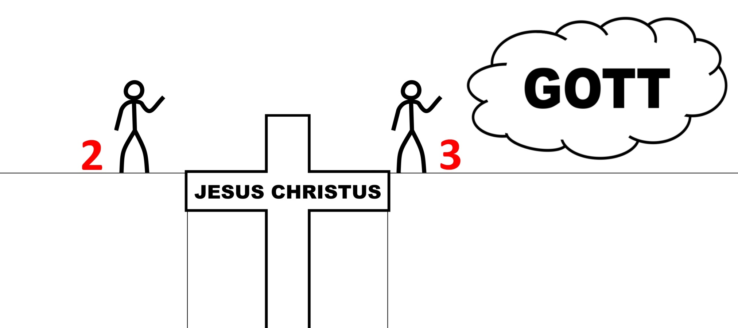


Die Diagnose: Man kann auf Position 2 sein…
Himmel / Paradies
Sünde / Tod / Hölle
2 Man denkt: «Ich bin (noch) nicht bei Gott, aber ich spüre, dass es etwas mit Jesus zu tun haben könnte.»
Notes:
e

Slide 27
Die Diagnose … oder man ist auf Position 3:
Himmel / Paradies
Sünde / Tod / Hölle
3: Ich weiss: Jesus hat mit Vergeben. Ich bin bei Gott. Er schenkt mir das Ewige Leben im Himmel/Paradies.

Slide 28
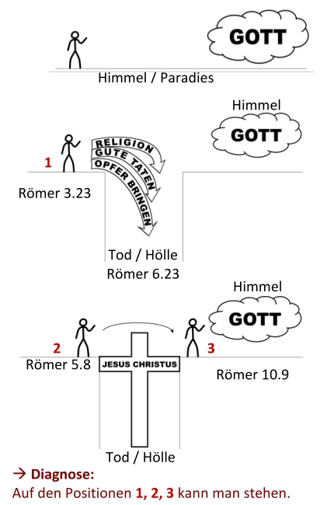
Wo wäre es denn gut zu sein: auf Position 3, 2 oder 1? Auf Position: ____
Der Diagnose-Überblick:

Slide 29
Der Diagnose-Überblick:
Wo stehe ich persönlich?
Auf Position: ____

Slide 30
Durch Jesus Christus finde ich Gott:
Ich darf Jesus mein Herz öffnen; Ihn um Vergebung für meine Sünden bitten und Ihn in mein Leben einladen.
Jesus Christus will mir meine Sünden und was mich trennt von Gott vergeben. Er möchte mir seinen göttlichen Frieden schenken und mich mit seinem ewigen Leben erfüllen.
→ Dieses Geschenk darf ich gerne annehmen ☺

Slide 31
Folgendes Gebet kann ich beten:
„Gott, ich habe ohne Dich gelebt und bin ein Sünder. Danke Jesus Christus, dass Du meine Sünden gestorben bist. Ich bekenne Dir meine Sünden:
Bitte vergib mir!
Jesus Christus, ich lade Dich nun in mein Leben ein: Sei mein Herr. Führe mich von nun an. Erfülle mich mit deinem Heiligen Geist und schenke mir Dein neues, ewiges Leben. Jesus, ich will Dir von nun an nachfolgen. Amen.“
→ Habe ich dies ganz bewusst gebetet?

Slide 32
Wenn ich dieses Gebet ganz bewusst gebetet habe, wo stehe ich nun? Auf Position 1, 2 oder 3?
Meine Antwort: Auf Position ____

Slide 33
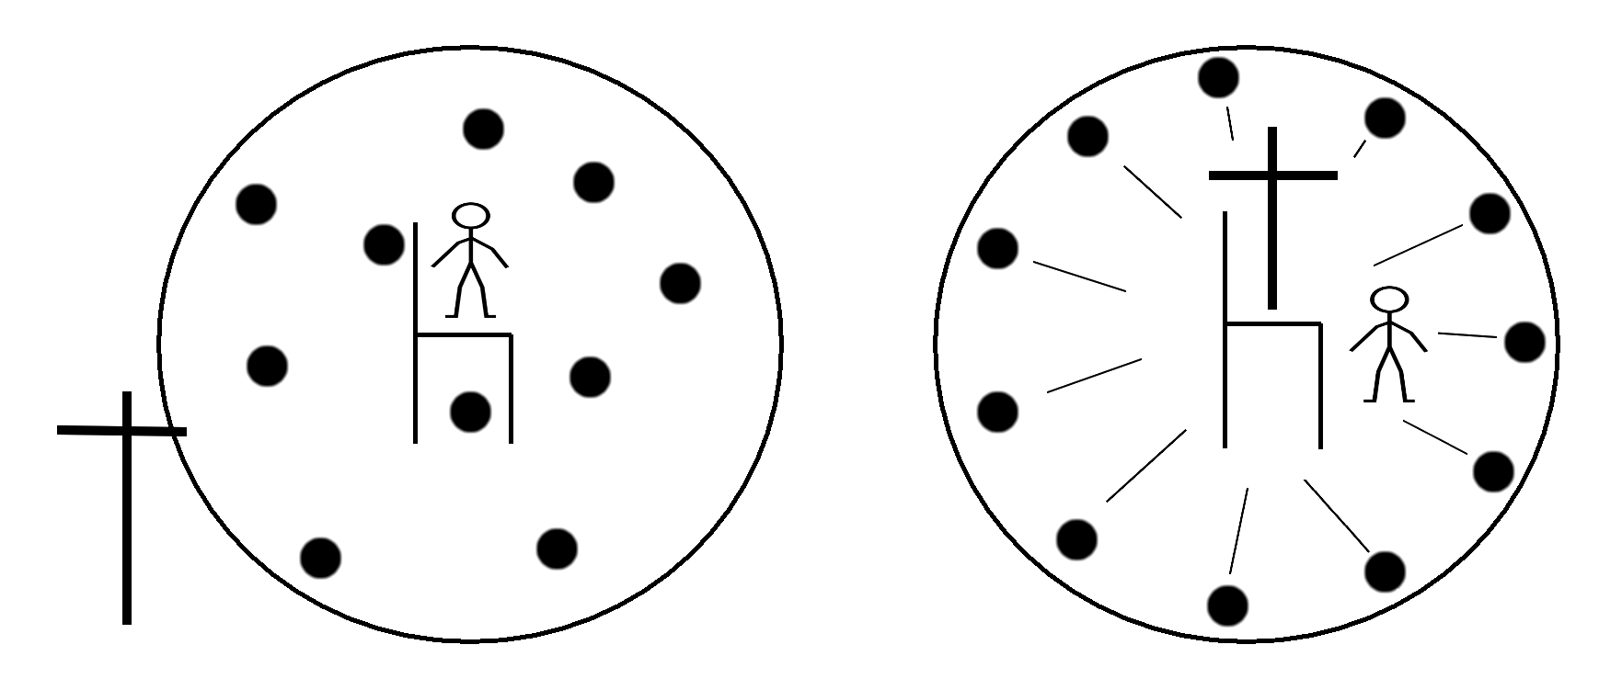
Ab jetzt ist Jesus der Herr in meinem Leben. Er wird mich durch sein Wort und seinen Geist wunderbar führen.
Wo ist Jesus nun in meinem Leben?
→

Slide 34
In der Bibel steht:
Wenn du mit deinem Mund bekennst, dass Jesus der Herr ist, und im Herzen glaubst, dass Gott ihn von den Toten auferweckt hat, dann wirst du gerettet.
Römer 10.9

Slide 35

Nun beginnt mein Neues Leben…
Folgende Anleitung ist eine praktische Hilfe, um Jesus (besser) kennen zu lernen, Ihm nachzufolgen und zu tun was er tat ☺

Slide 36
«Jesus nachzufolgen» bedeutet:
- Neues Leben in Jesus Christus
- Erfüllung mit dem Heiligen Geist
- Mit Gott reden
- Gott als Vater kennenlernen
- Gemeinschaft mit andern
Nachfolgern von Jesus
- Die Kraft des Teilens entdecken
→ Starte als erstes mit dem 1. Training! (und dann die weiteren 7+ Trainings) ☺

